Slide 1
Sisteme de operare
Cursul #8 Planificarea proceselor
Răzvan Daniel ZOTA
Facultatea de Cibernetică, Statistică și Informatică Economică
zota@ase.ro
https://zota.ase.ro/so

Slide 2
Planificarea proceselor
Modalitatea prin care un proces este ”ataşat” procesorului
Este centrată în jurul algoritmilor eficienţi
Proiectarea unui planificator se ocupă cu asigurarea faptului că toate procesele utilizator au acces în mod corect la resurse

Slide 3
Planificarea UCP
Concepte (recap.)
Multiprogramarea Mai multe programe pot fi în memorie în acelaşi timp. Permite supra-alocarea UCP şi a I/O.
Job-uri Programe (de tip batch) ce rulează fără a fi nevoie de intervenţia utilizatorului.
Programe utilizator Sunt programe (ce rulează pe baza conceptului de time sharing) ce pot avea nevoie de intervenţia utilizatorului.
Proces ambele
UCP - I/O burst cycle Reprezintă execuţia proceselor ce alternează între activitatea UCP şi a I/O. Timpii asociați UCP sunt mult mai mici decât cei ai operaţiilor I/O.
Planificare preemptivă În acest caz o întrerupere determină oprirea procesului curent ce ocupă UCP şi are loc înlocuirea acestuia cu alt proces.

Slide 4
Planificarea UCP
Criterii utilizate pentru evaluarea performanţelor
Gradul de utilizare Fracţiunea de timp în care un dispozitiv este utilizat (timp_utilizare/timp_total)
Throughput Numărul de job-uri terminate într-o perioadă de timp (job-uri/secundă )
Timpul de serviciu Timpul pe care îl necesită un dispozitiv pentru a rezolva o cerere (în secunde)
Timpul de aşteptare în coadă Timpul petrecut în coada de aşteptare (în secunde)

Slide 5
Planificarea UCP
Criterii pentru evaluarea performanţelor (cont.)
Timpul de rezidenţă Timpul petrecut de către o cerere la un dispozitiv.
Timpul de rezidenţă = Timpul de serviciu + Timpul de aşteptare în coadă.
Timpul de răspuns Timpul utilizat de către sistem pentru a răspunde unui job utilizator (secunde).
Timpul de “gândire” Timpul petrecut de utilizatorul unui sistem interactiv pentru a realiza următoarea cerere (secunde).
Scopul principal este acela de a optimiza media acestor timpi.

Slide 6
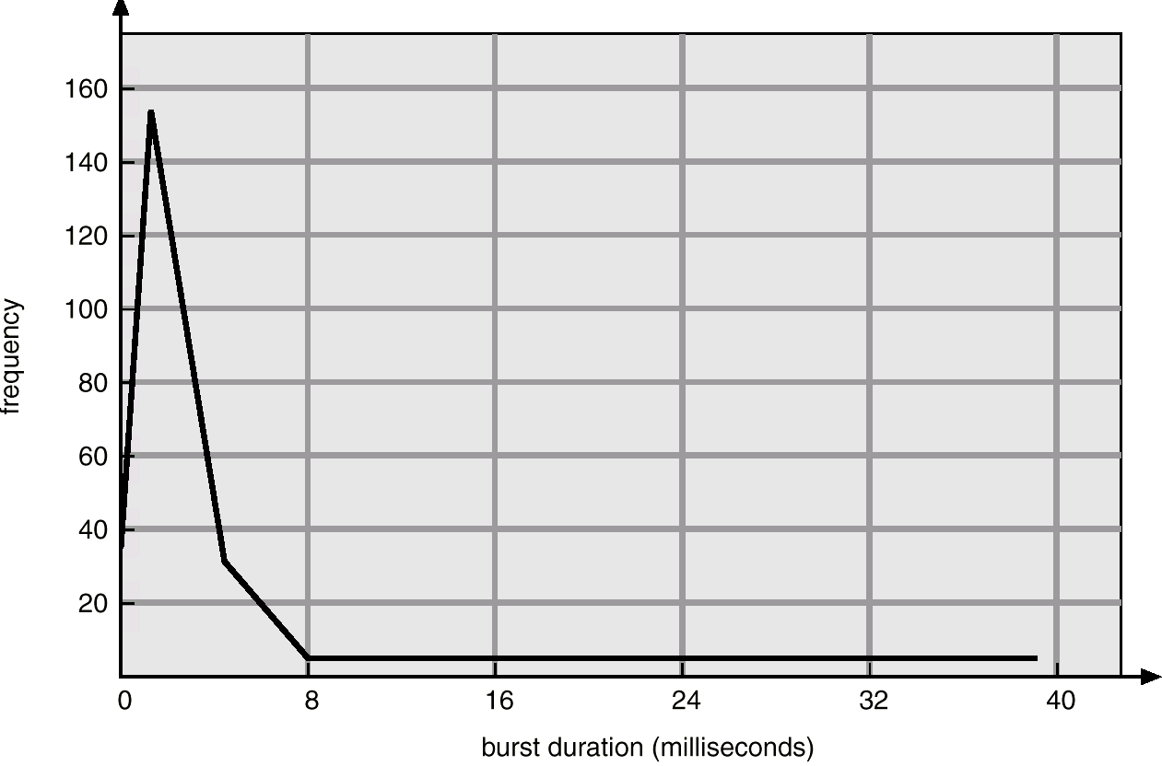
Planificarea UCP
Majoritatea proceselor nu îşi utilizează pe deplin timpul alocat!

Slide 7
Algoritmi de planificare - FIFO
Primul venit, primul servit:
FIFO
Simplu, corect, dar cu performanţe slabe. Timpul mediu de aşteptare în coadă poate fi destul de mare.

Slide 8
Exemplu de planificare FIFO
Exemplu:
Procesul Timpul Timpul
sosirii de serviciu
1 0 8
2 1 4
3 2 9
4 3 5
FIFO
P1
P2
P3
P4
0
8
12
21
26
Timpul mediu de rezidență = ( (8-0) + (12-1) + (21-2) + (26-3) )/4 = 61/4 = 15.25

Slide 9
Algoritmi de planificare: SJF
Cel mai scurt job primul (SJF – Shortest Job First):
Optimal pentru minimizarea timpului de aşteptare în coadă dar imposibil de implementat 100% în practică. Pentru a putea fi implementat, se încearcă să se prevadă următorul proces pe baza istoricului anterior.
Predicţia timpului pe care procesul îl va utiliza la următoarea planificare se poate face după formula:
t( n+1 ) = w * t( n ) + ( 1 - w ) * T( n )
unde: t(n+1) timpul următorului burst
t(n) timpul actualului burst
T(n) media burst-urilor anterioare
w factor de ponderare ce reflectă burst-urile curente sau anterioare.

Slide 10
Algoritmi preemtivi de planificare
Algoritmi preemtivi:
Se scoate procesul din execuţie în momentul în care un alt proces cu prioritate mai mare este gata de execuţie.
Se poate aplica atât în cazul SJF cât şi în cazul planificării pe bază de priorităţi.
Se evită acapararea UCP de către un proces
Pe maşinile de implementează time sharing este necesară această schemă deoarece UCP trebuie protejată de către procesele cu priorităţi mici.
Dacă se acordă job-urilor scurte o prioritate mai mare–timpul de răspuns este mai bun.

Slide 11
Planificarea UCP
Exemplu de planificare SJF
Exemplu:
Procesul Timpul Timpul
sosirii de serviciu
1 0 8
2 1 4
3 2 9
4 3 5
SJF preemptiv
P1
P2
P4
P1
P3
0
1
5
10
17
26
Timpul mediu de rezidență = ( (5-1) + (10-3) + (17-0) + (26-2) )/4 = 52/4 = 13.0

Slide 12
Planificarea pe bază de priorități
Planificarea pe bază de priorităţi:
Se atribuie o prioritate fiecărui proces. Planificarea selectează primul proces cu prioritatea cea mai mare. Toate procesele cu aceeaşi prioritate sunt tratate conform algoritmului FIFO.
Prioritatea poate fi atribuită de către utilizator sau prin intermediul unui mecanism implicit. Sistemul poate determina prioritatea pe baza necesităţilor de memorie, a limitelor de timp sau a altor resurse.
Starvation – fenomenul ce apare atunci când un proces cu o prioritate scăzută nu apucă să se execute niciodată. Soluţia: implementarea unei variabile ce va stoca “vârsta”.
Se asigură un echilibru între acordarea răspunsului favorabil pentru job-urile interactive, fără a apare fenomenul de “starvation” pentru job-urile batch.

Slide 13
Planificarea UCP – Round Robin
Coada circulară (ROUND ROBIN)
Foloseşte un timer pentru generarea unei întreruperi după un timp prestabilit. Asigură multitasking-ul preemptiv dacă un task depăşeşte cuantumul de timp alocat.
În slide-ul 15 testăm exemplul anterior pentru un cuantum = 4 sec.
Definiţii:
Comutare de context - Modificarea stării de rulare a procesorului de la un proces către altul (modificarea memoriei).
Partajarea procesorului - Utilizarea unui cuantum a.î. fiecare proces rulează la o frecvenţă de 1/n.
Latenţa de replanificare - Reprezintă timpul de aşteptare din momentul în care un proces face o cerere de rulare şi până în momentul în care obţine controlul UCP (rulează).

Slide 14
Planificarea UCP – Round Robin
Coada circulară (ROUND ROBIN)
Se alege un cuantum de timp
Dacă acesta este prea scurt – se va pierde prea mult timp cu comutarea contextului
Dacă acesta este prea lung – latenţa de replanificare este prea mare. Dacă multe procese doresc UCP, atunci se pierde prea mult timp ca acestea să acceseze UCP şi se ajunge la cazul FIFO.
De regulă, se ajustează a.î. majoritatea proceselor să nu îşi utilizeze timpul într-un singur cuantum.
Notes:
Multitasking preemptiv
non-preemptiv

Slide 15
Exemplu de planificare Round Robin
Exemplu:
Process Timpul de Timpul
sosire de serviciu
1 0 8
2 1 4
3 2 9
4 3 5
Round Robin, cuantum = 4, fără priorităţi
P1
P2
P3
P4
P1
P3
P4
P3
0
4
8
12
16
20
24
25
26
Timpul mediu de rezidență= ( (20-0) + (8-1) + (26-2) + (25-3) )/4 = 74/4 = 18.5
Notes:
Calculati timpul mediu de asteptare pentru:
cuantum=3 20
Cuantum=5 17.5
Cuantum=6 18.5
Cuantum=8 ? 16.25

Slide 16
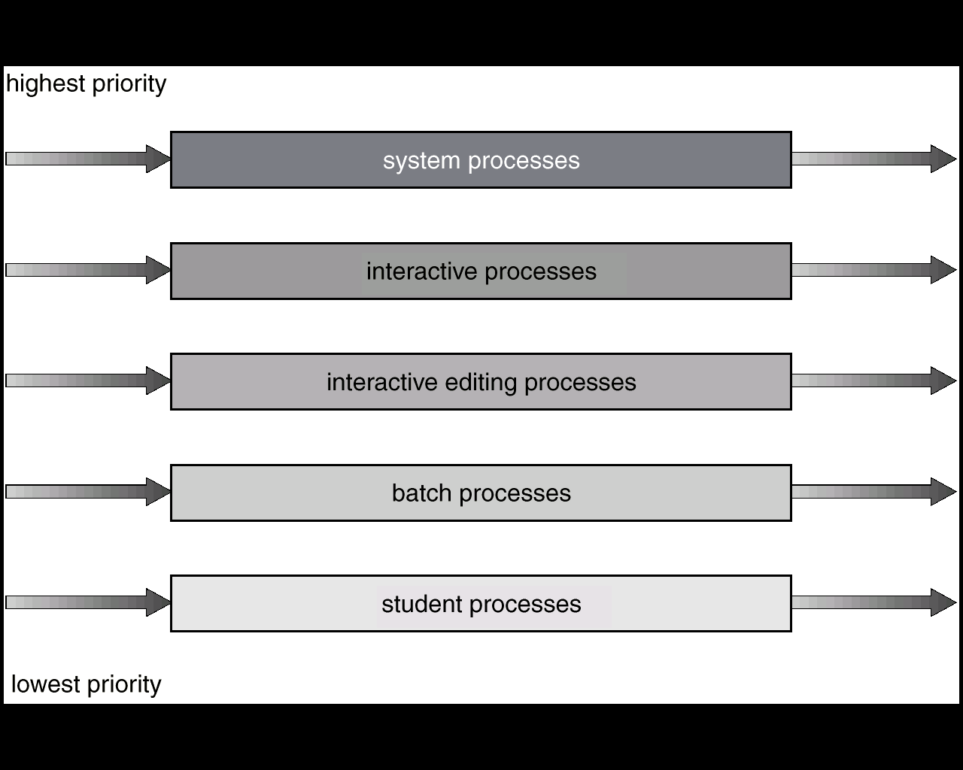
Planificarea UCP – cozi de priorități
Cozi multi nivel
Fiecare coadă are propriul algoritm de planificare
Alt algoritm (de regulă bazat pe priorităţi) asigură arbitrajul între cozi
Se poate utiliza un feedback pentru a schimba coada
Metodă complexă, dar flexibilă
Astfel, se pot separa procesele de sistem, cele interactive, batch, favorizate sau nefavorizate

Slide 17
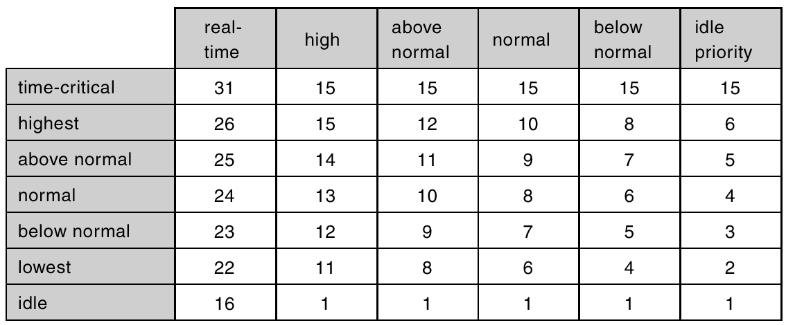
Exemplu de priorități - Windows
https://msdn.microsoft.com/en-us/library/windows/desktop/ms685100(v=vs.85).aspx
Clasa de priorităţi ale proceselor
Nivelul de prioritate al thread-urilor

Slide 18
Planificarea multi-procesor
Planificarea în cazul multi-procesor:
Reguli diferite pentru procesoare identice sau nu
Se utilizează balansarea încărcării în distribuirea job-urilor, a.î. toate procesoarele să aibă aceeaşi cantitate de procesat
Fiecare procesor face planificarea prin alegerea proceselor dintr-o coadă obişnuită de procese gata de execuţie (maşini pereche) SAU se poate utiliza un model master/slave

Slide 19
Planificarea UCP – alte resurse informaționale
Wikipedia despre planificarea UCP:
http://en.wikipedia.org/wiki/Scheduling_(computing)
Procese, thread-uri, job-uri și quantum în Windows:
https://www.microsoftpressstore.com/articles/article.aspx?p=2233328&seqNum=7

Slide 20
Administrarea proceselor în Linux
Despre crearea, monitorizarea și terminarea proceselor în Linux:
https://developer.ibm.com/tutorials/l-lpic1-103-5/
Priorități în execuția proceselor în Linux:
https://developer.ibm.com/tutorials/l-lpic1-103-6/

